Slide 1
ENSAYOS DESTRUCTIVOS
ENSAYOS DE DUREZA

Slide 2
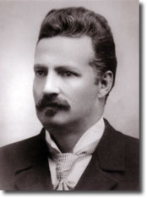
ENSAYO DE DUREZA BRINELL
Se basa en la resistencia que experimenta un cuerpo a ser penetrado por otro.

Slide 3
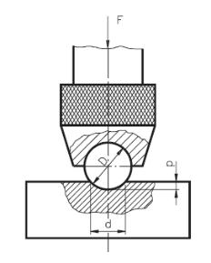
PRINCIPIO
Se presiona un indentador (bola de metal duro, de diámetro D) contra la superficie de una probeta de ensayo y se mide el diámetro de la huella, d, dejada en la superficie al retirar la fuerza, F.

Slide 4
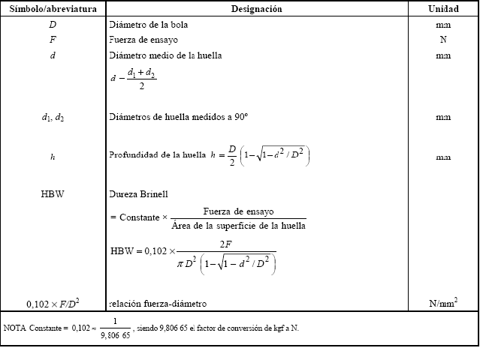
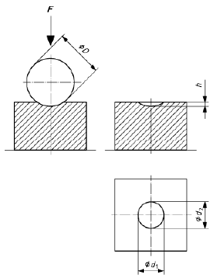
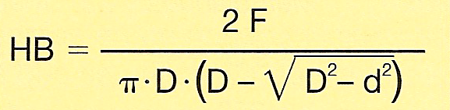

Slide 5
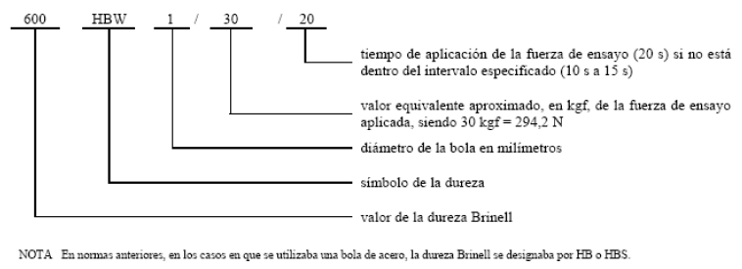
DESIGNACIÓN DEL ENSAYO

Slide 6
Características y limitaciones
El ensayo está limitado hasta un valor de dureza de 650 HBW.
El ensayo se debe llevar a cabo sobre una superficie que sea lisa y uniforme, libre de escamas de óxido, materias extrañas y, en particular, libre de lubricantes. La probeta debe tener un acabado superficial que permita una determinación exacta del diámetro de la huella.
El espesor de la probeta debe ser, al menos, ocho veces la profundidad de la huella.

Slide 7
Características y limitaciones
Se coloca el indentador en contacto con la superficie de ensayo y se aplica la fuerza de ensayo en dirección perpendicular a la superficie, evitando sacudidas, vibraciones o deslizamientos, hasta que la fuerza aplicada alcance el valor estipulado. El tiempo transcurrido entre la aplicación inicial de fuerza y el momento en que se alcanza la fuerza total de ensayo no debe ser menor de 2 s ni mayor de 8 s. Se mantiene la fuerza de ensayo entre 10 s y 15 s. Para algunos materiales para los que se requiera un mayor tiempo de aplicación de la fuerza, este tiempo se debe aplicar con una tolerancia = ± 2 s.

Slide 8
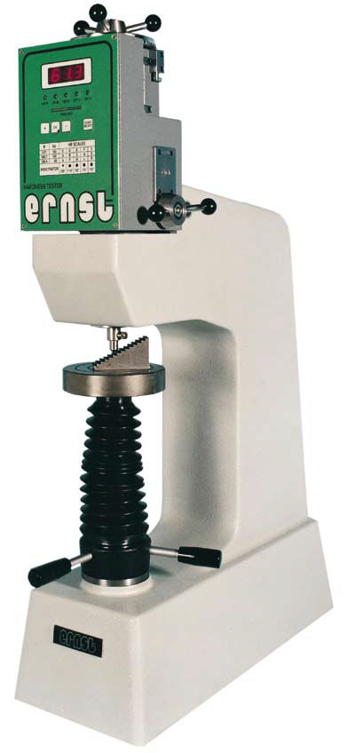
La probeta se debe colocar sobre un soporte rígido. Las superficies en contacto deben estar limpias y libres de materias extrañas (escamas de óxido, lubricantes, suciedad, etc.). Es importante que la probeta descanse firmemente en el soporte para que no se produzcan desplazamientos durante el ensayo.

Slide 9
ENSAYO DE DUREZA VICKERS
Se deriva directamente del método Brinell y fue introducido en 1925 empleándose actualmente mucho, sobre todo en los laboratorios, y en particular para piezas delgadas y templadas, con espesores mínimos de 0.2 mm.

Slide 10
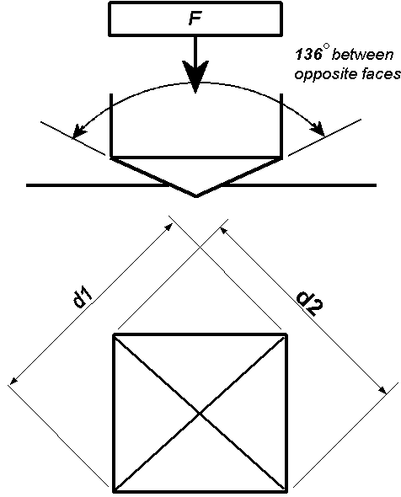
Emplea como penetrador un diamante tallado con forma de pirámide cuadrangular cuyo ángulo entre caras es de 136º

Slide 11
Como en el método Brinell, la dureza Vickers se calcula de la relación entre la carga y la superficie de la huella:
HV = P/S
La determinación de la dureza se hace en función de la diagonal de la huella o, más exactamente, de la media de las dos diagonales medidas con un microscopio en milésimas de milímetro.

Slide 12
El cálculo de la dureza es:
HV = 1,854 . P/E²
(Siendo P la carga aplicada (en kg.) y E la diagonal de la huella.)
Se utilizan cargas de 1 a 120 kg. Siendo la más frecuentemente empleada de 30 kg.
El tiempo que se ha de mantener la carga oscila entre 10 y 30 segundos, siendo el más empleado 15 segundos.

Slide 13
DESIGNACIÓN DEL ENSAYO
315 HV 30
Valor de la carga en Kgf
Símbolo del ensayo
Valor dureza en kgf/mm²

